Slide 1








09.02.06
«Сетевое и системное администрирование»
СРОК ОБУЧЕНИЯ:
3 ГОДА 10 МЕСЯЦЕВ (НА БАЗЕ 9 КЛАССОВ)

Slide 2





Кто он?
Чем занимается?
/ 01
Сетевой и системный администратор – квалифицированный специалист в области информационных технологий, обладающий знаниями и навыками по настройке, обслуживанию и обеспечению безопасности компьютерных сетей
и систем. Владеет умениями по установке, конфигурации и поддержке серверов, сетевого оборудования, а также работе
с системами мониторинга и резервного копирования. Специалист способен обеспечивать стабильную работу информационных ресурсов организации
и реализовывать мероприятия по их защите.
Разработка
и внедрение
IT-инфраструктуры
Обеспечение безопасности сети и данных
Мониторинг работы сети
и серверов
Администрирование серверов
и сетевого оборудования

Slide 3






КОМПЕТЕНЦИЯ
СЕТЕВОЙ И СИСТЕМНЫЙ АДМИНИСТРАТОР
/ 02
          Установка, настройка и обслуживание серверных операционных систем (Windows Server, Linux и др.).
          Конфигурация и администрирование сетевого оборудования (маршрутизаторы, коммутаторы, точки доступа).
          Обеспечение безопасности информационных систем и сетей (установка антивирусов, настройка межсетевых экранов, VPN).
          Мониторинг состояния и производительности сетевых и серверных ресурсов.
Проведение резервного копирования и восстановления данных.

Slide 4

ЧТО ИЗУЧАЕТ
СЕТЕВОЙ И СИСТЕМНЫЙ АДМИНИСТРАТОР
Компьютерные сети
Организация, принципы построения и функционирования компьютерных сетей
Безопасность компьютерных сетей
Администрирование сетевых операционных систем
Программное обеспечение компьютерных сетей
Организация администрирования компьютерных сетей
Эксплуатация серверных операционных систем
Взаимодействие сетевых операционных систем
Системы визуализации
Рабочая профессия «Монтажник оборудования связи»
Дополнительный ПМ «Облачные технологии
в цифровой экономике»
Рабочая профессия
«Оператор БПЛА»
Рабочая профессия «Оператор ЭВМ»
/ 03

Slide 5

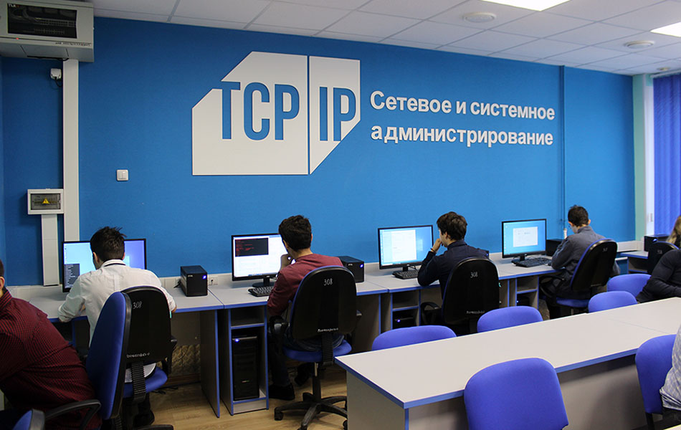

ГДЕ НУЖЕН СЕТЕВОЙ И СИСТЕМНЫЙ АДМИНИСТРАТОР?
/ 04
          Выпускники специальности "Сетевое и системное администрирование" могут работать в различных сферах экономики, где требуется поддержка и развитие информационных технологий. Основные сферы включают:
Вертикальный рост:
Старший системный или сетевой администратор
Руководитель группы или отдела ИТ-обслуживания
Специалист по информационной безопасности
Инженер по виртуализации и облачным технологиям
Консультант или архитектор ИТ-инфраструктуры
Менеджер проектов в сфере ИТ
Руководитель направления или департамента ИТ
          Выпускники специальности «Сетевое и системное администрирование» могут работать в различных организациях и сферах, где требуется обеспечение функционирования информационных систем и сетевой инфраструктуры.

Slide 6


Производственная практика
ПАО «Ростелеком»
ООО «АЛЕКС ИНТЕГРО»
АО «Монтажно-технологическое управление «Кристалл»
АО «ЭР-Телеком Холдинг»
ООО «Башкирские распределительные тепловые сети»
ПАО «Башинформсвязь»
Карьерная карта

